Slide 1
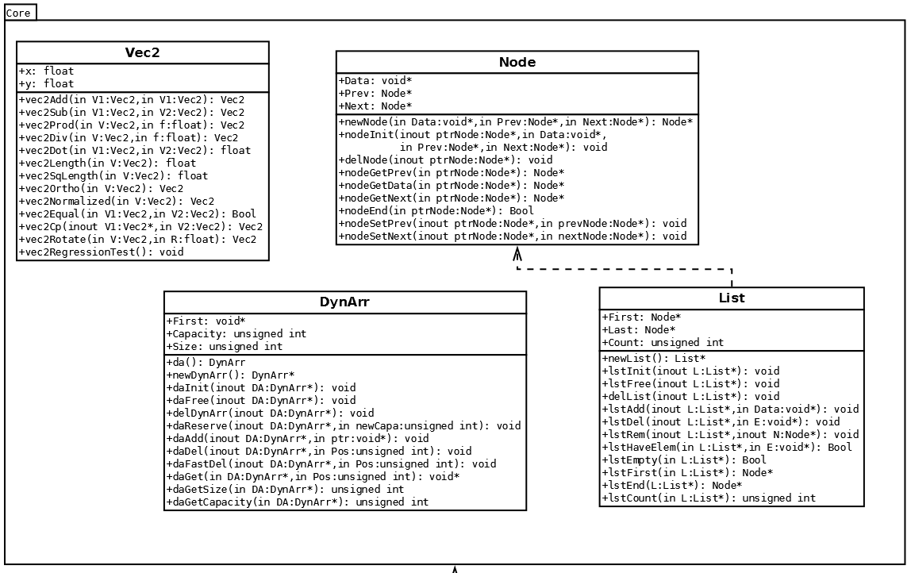
Groupe Core

Slide 2
Groupe Core
Module de vecteur de ℝ² utilisé pour représenter toutes les coordonnées et leur appliquer des transformations.
Ré-implémentation de conteneurs de base :
Listes doublement chaînées de void*
Tableaux dynamiques de void*
Développé en premier.

Slide 3
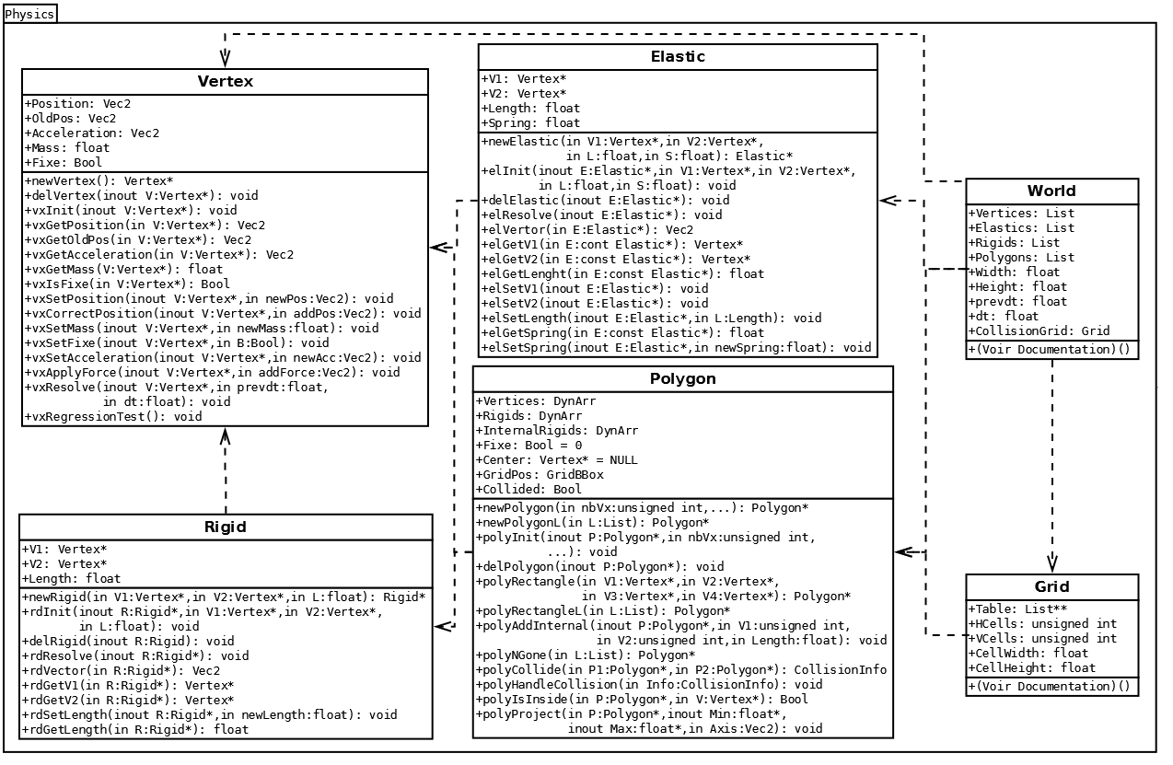
Groupe Physics

Slide 4
Groupe Physics
Simulation simpe de particules sous contraintes.
Intégration de Verlet (Vertex)
P_{n} = P_{n-1} + (P_{n-2} – P_{n-1})*Δt + A*Δt²
P_{n-1}
Vitesse
P_{n}
P_{n-2}
Accélération
Notes:
Position au lieu de vitesse (Euler) : Plus de stabilité, plus simple. PrevDT DT

Slide 5
Contraintes
Contraintes de longueur entre deux Vertices (Création de Soft bodies)
« Rigid » : Modification immédiate des positions
« Elastic » : Oscillation autour du point d’équilibre, loi de Hooke.
F = k*(l – l₀)
Résolution itérative.
k Constante de ressort
l Longueur du ressort
l₀ Longueur à l’équilibre
Notes:
Plusieurs itérations.

Slide 6
Soft Body
Module Polygon : Groupe de Vertices reliés par des contraintes rigides.
Détection (SAT) et gestion des collisions entre Polygones.
Collision, valeurs à retourner :
Vertex
Face
Profondeur
Notes:
Plus petite profondeur

Slide 7
Module World
Contient tout les objets physiques, permet l’itération et les opérations globales.
Impose des limites au Vertices (monde fini), gère les intervalles de temps utilisés par la simulation (Précédent et Courant).
Grid : Le monde est subdivisé pour éviter les opérations inutiles, ex : Tests de collision limité aux objets proches.
Notes:
Polygones fixes non mis à jour, Polygones de taille quelconque…

Slide 8
Groupe Level

